Slide 1
폴리텍
광명융합교육기술원
Zwift 캣닝머신
한이음ICT
2023.5.31
김서원 김종현 김용섭 정택준

Slide 2




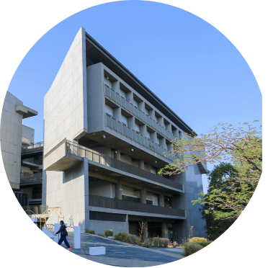
Zwift 캣닝머신
목차
1. 지난 발표 피드백
2. 변경사항
3. 차주 진행예정

Slide 3
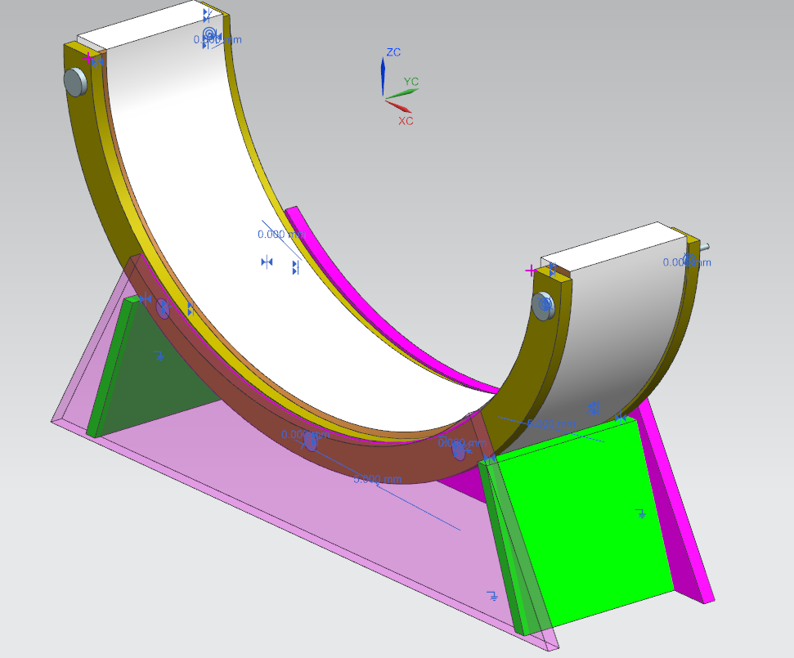
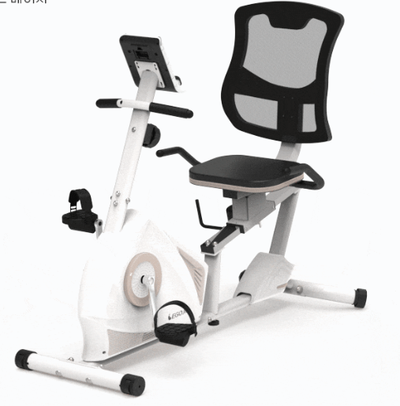
피드백
형상의 수정
+
이전에 모델링 했던 캣휠에서 실내 사이클을 결합하여 일체형 제품으로 만드는 것으로 방향성을 잡음

Slide 4

기능 추가
사이클 일체형 캣휠
사람이 타는 사이클과 캣휠을 일체형으로 결합 함으로써 사람과 고양이가 산책을 하는 것 같은 느낌을 줌
산책
Zwift 게임
산책하는 느낌을 주는 것만으로 끝나는 것이 아닌 Zwift증강현실게임을 적용시켜 더욱 몰입감을 극대화 시킴
오리가미
축을 기점으로 휠을 절단하여 오리가미하여 공간활용을 할 수 있는 기능을 추가 함
하베스팅
페달링을 반복적으로 하며 쌓인 에너지를 저장하는 에너지 하베스팅을 적용

Slide 5

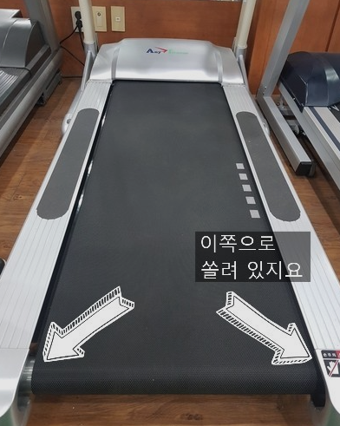
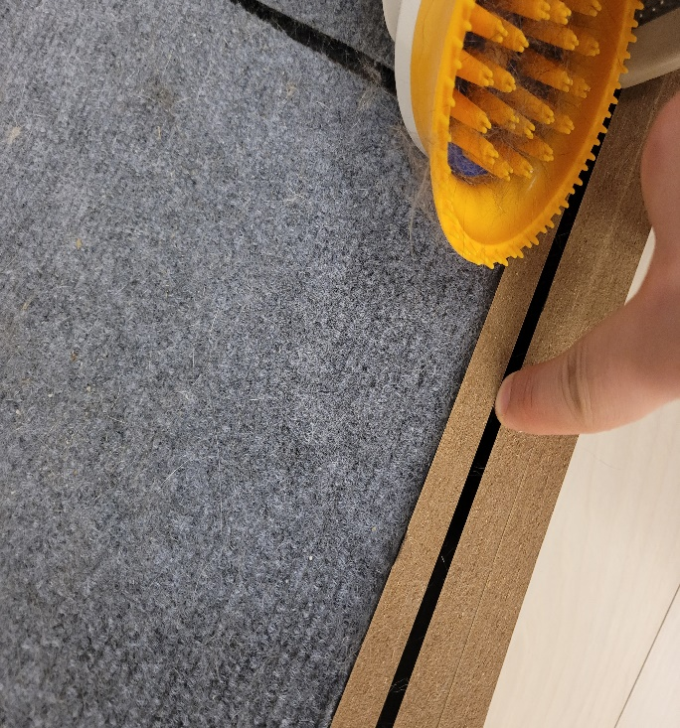

변경사항
예상되는 위험 및 문제점
3
1
벨트 구동 방향 쏠림 현상
벨트는 구동 방향의 수직 방향으로 쏠리는 현상이 있음
오리가미
오리가를 적용 할 시에 발판이 서로 갈라지고 고양이가 캣휠을 탈 때에 틈새부분이 발생하여 발 끼임 사고가 일어 날 수 있음
2
제품 제작 시 자재 선택의 중요성
고양이의 발판, 벨트 부분 등 고양이가 직접적으로 닿는 부위에 재질을 무엇으로 할지가 관건
이러한 문제점들을 해결하기 위한 방안과 기술력이 필요함

Slide 6
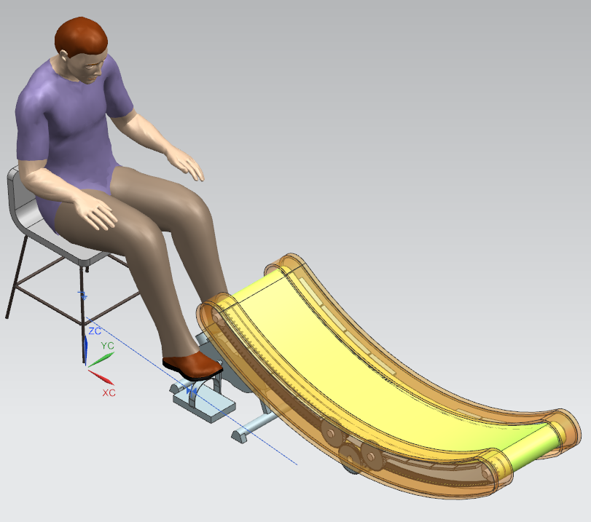
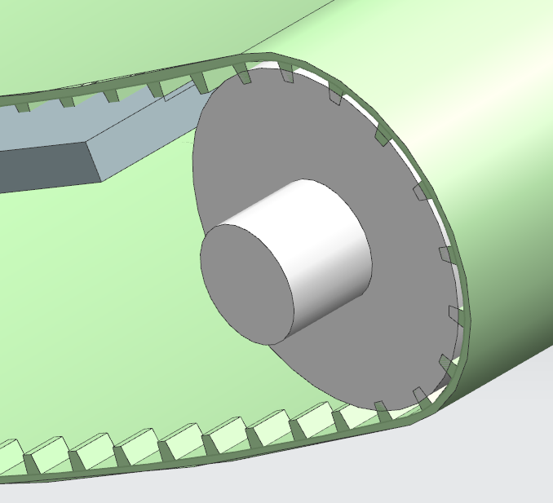
모델링 기본설계

Slide 7
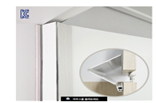
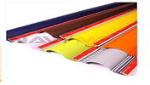
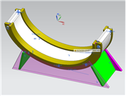
커버, 발판 틈새 덮는방법
폴드형 끼임방지 발판 설치 | 캣휠 사이에 발판덮는 고무페드로 붙임 | 원형 끼임방지 턱이 있는 발판 (선정)

Slide 8
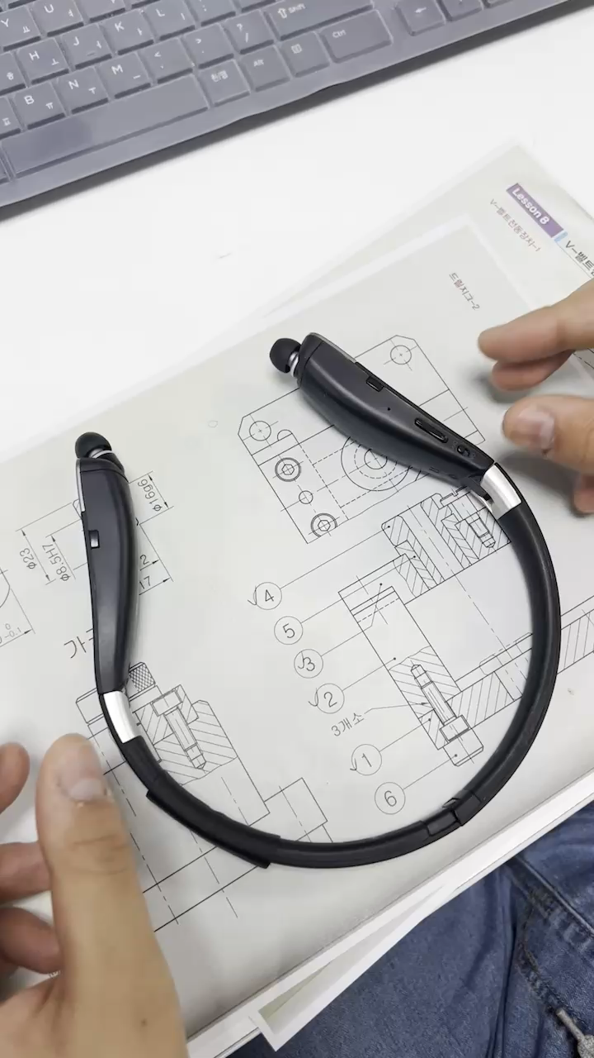
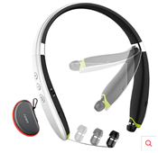
오르가미 적용방법
오리가미
양 쪽 끝을 접어주는 방식의 공간활용 오리가미를 적용

Slide 9
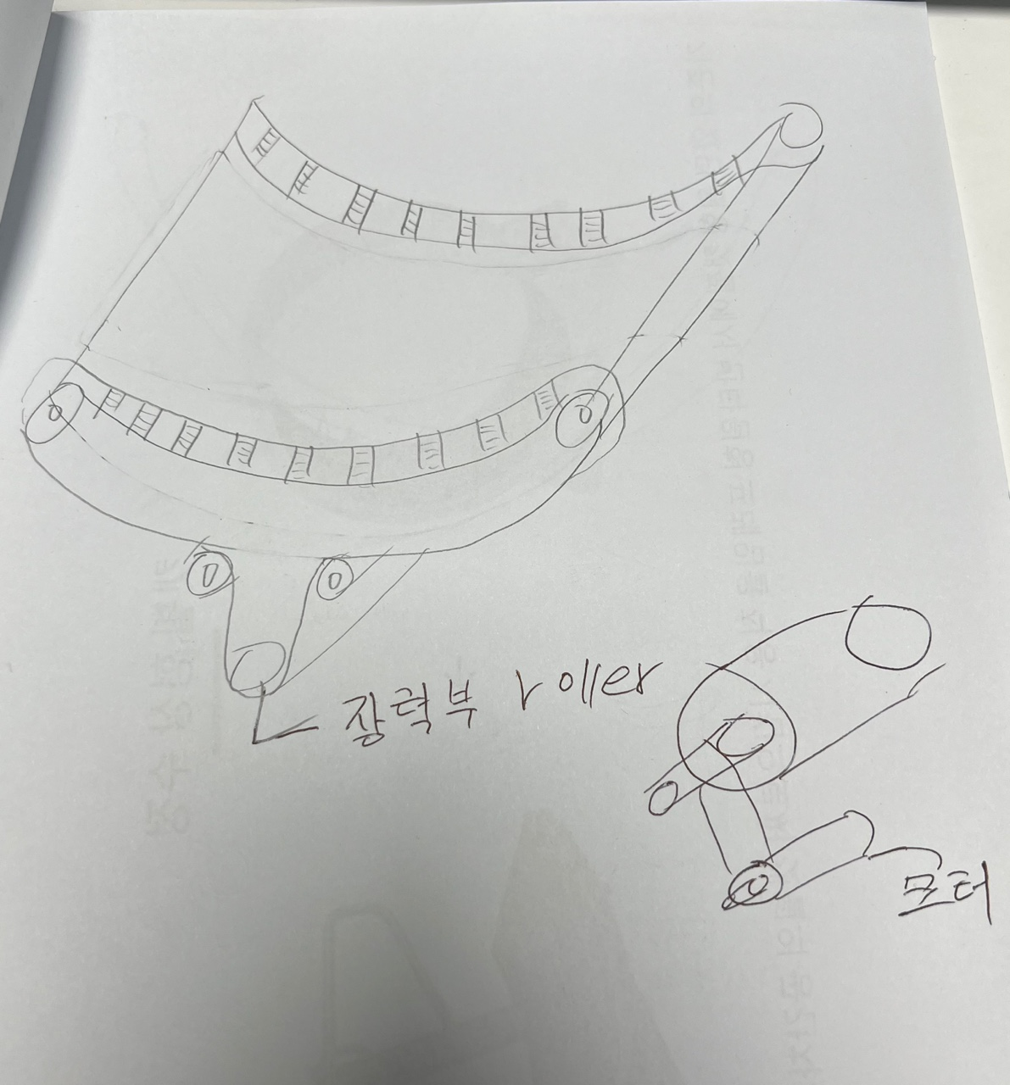
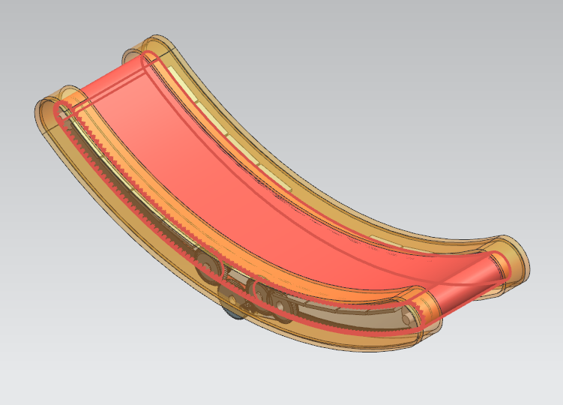
긴급 설계 및 모델링 변경
핸드 스케치
변경사항
기어비 U자 프레임을 T자 프레임으로 변경하여 장력과 마찰력을 상승 시킴
제거, 모터와 롤러 1:1 체결
발판 끝쪽 커버 안에 소형 Roller를 설치하여 발판 들뜸 방지
기존 캣휠의 문제점
벨트와의 선 접촉만으로 장력 마찰을 줄 수 없음
캣휠이 곡면이라 벨트 상 하의 곡률 반경이 달라서 벨트 풀리와의 이 맞물림이 제대로 이루어지지 않음
장력 부여시 벨트 들뜸

Slide 10
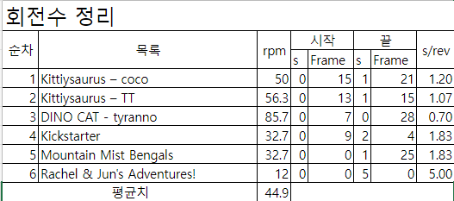
모터 선정
회전수를 기준으로 한 모터 선정
고양이 캣휠 속도
유튜브의 고양이들이 캣휠을 타는 속도를 측정해본 지표
제일 느리게 달린 고양이 12rpm 부터, 제일 빠르게 달린 고양이 85.7rpm까지 평균 44.9rpm 이라는 값을 추출
이를 근거로 보정계수를 포함한 1500~3000rpm 짜리 모터를 선정할 수 있었음
변경사항
캣휠 U자 프레임을 T자 프레임으로 변경하여 장력과 마찰력을 상승 시킴
기어비 제거, 모터와 롤러 1:1 체결
발판 끝쪽 커버 안에 소형 Roller를 설치하여 발판 들뜸 방지

Slide 11
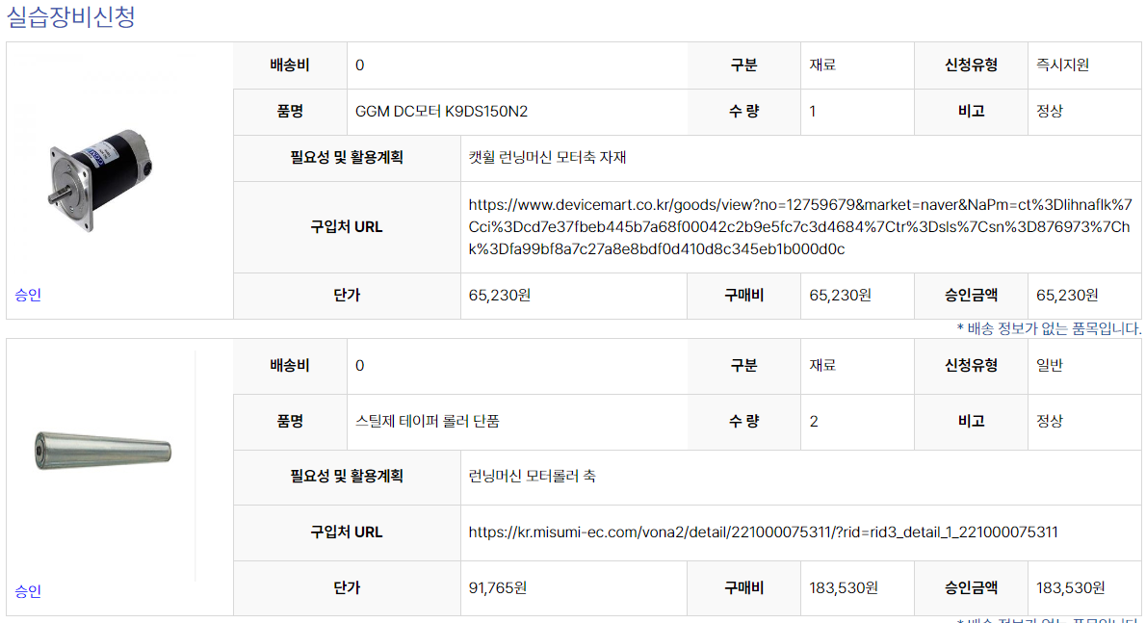
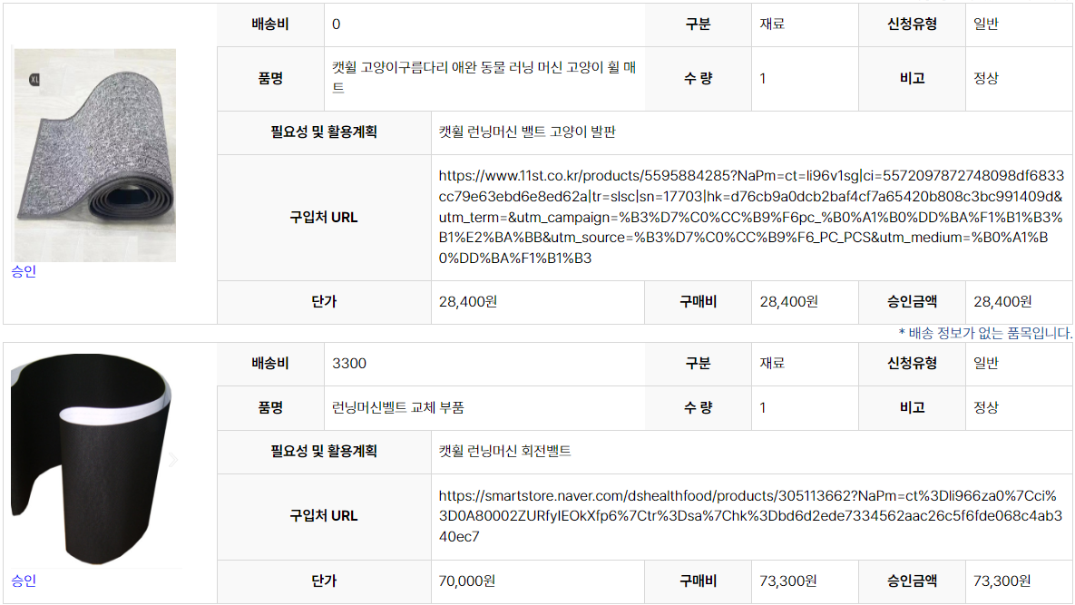
신청 자재
신청자재 승인
신청한 자재를 승인 받은 모습
하드웨어 주요 품목들인
모터, 롤러, 발판, 벨트

Slide 12
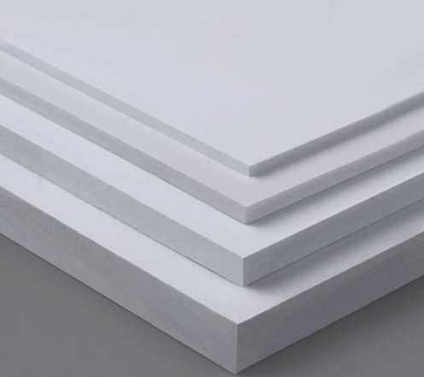

차주 진행예정
모델링
수정
변경사항을 적용하고 모델링을 수정
자재 획득
신청한 자재들을 수령
시제품 제작
변경된 모델링을 ½ 크기로 시제품 제작

Slide 13
주간보고서

Slide 14
폴리텍 광명융합기술교육
Zwift 캣닝머신
Q & A

